Slide 1
Лекция 3
Углубленный JavaScript
Notes:
Лекция 3. Углубленный JavaScript — третье занятие курса, посвященное продвинутым темам языка: функциональному программированию, замыканиям, прототипам, классам и модулям. Эта лекция поднимает уровень понимания с базового синтаксиса до архитектурных паттернов и внутренних механизмов JavaScript.

Slide 2
Продвинутая работа с функциями
Подробнее тут https://learn.javascript.ru/advanced-functions
Notes:
Раздел охватывает современные возможности работы с функциями в JavaScript: rest/spread операторы, arguments, замыкания, лексическое окружение и декораторы. Эти инструменты позволяют писать гибкий, выразительный код и понимать, как JavaScript управляет областью видимости и контекстом выполнения.​

Slide 3
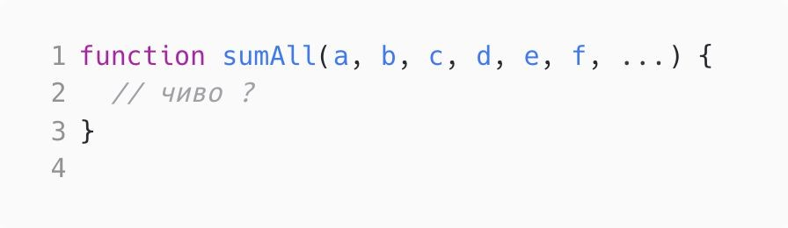
rest-оператор
Попытаемся написать функцию, которая складывает все переданные ей числа. Как это сделать?
Notes:
rest-оператор — проблема
Представьте задачу: нужно написать функцию sumAll, которая складывает все переданные числа, но заранее неизвестно, сколько аргументов будет.​
javascript
function sumAll(a, b, c, d, e, f, ...) { // чиво ? }
Стандартный синтаксис не позволяет указать переменное число параметров явно — нужен специальный механизм для сбора всех аргументов в одну коллекцию.​

Slide 4
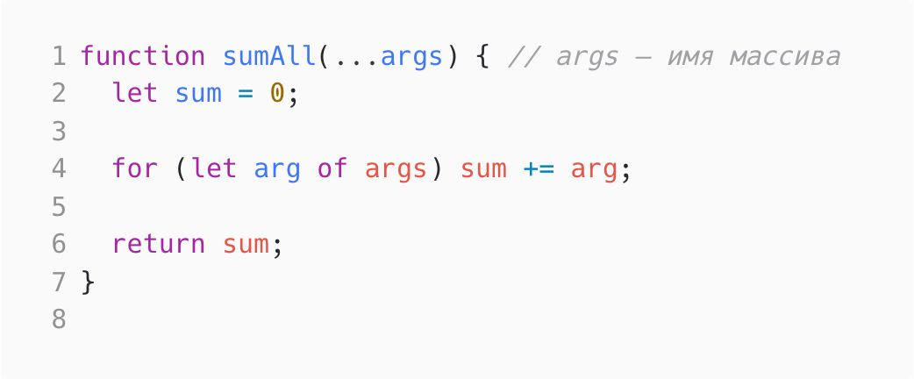
rest-оператор
Вуаля!!!!!
Notes:
Слайд 4: rest-оператор — решение
Rest-оператор ... собирает все оставшиеся аргументы функции в массив.​
javascript
function sumAll(...args) { // args – имя массива let sum = 0; for (let arg of args) sum += arg; return sum; }
Построчно:
Строка 1: ...args — rest-оператор собирает все переданные аргументы в массив с именем args.​
Строка 2: Инициализируем переменную sum нулем для накопления суммы.
Строка 4: Цикл for...of проходит по каждому элементу массива args.​
Строка 6: Возвращаем итоговую сумму.
Пример использования:
javascript
sumAll(1, 2, 3); // 6 sumAll(10, 20, 30, 40); // 100
Rest-параметр должен быть последним в списке параметров функции и собирает все "оставшиеся" аргументы.​

Slide 5
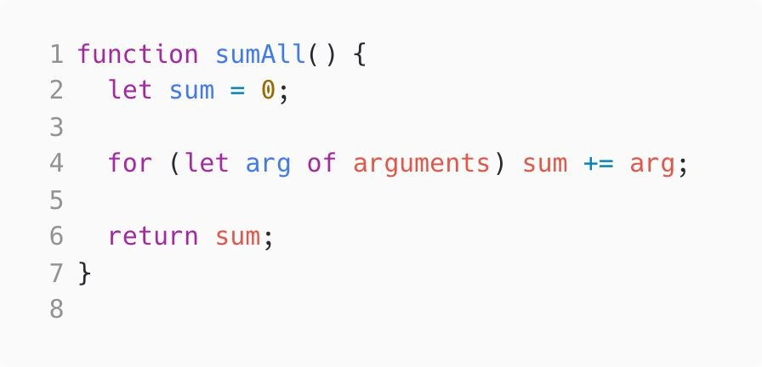
arguments
rest-оператор это новомодная штука. А как было раньше??
*arguments нет в стрелочных функциях
Notes:
Слайд 5: arguments — старый способ
До появления rest-оператора (ES6) в JavaScript существовал объект arguments — псевдомассив всех аргументов функции.​
javascript
function sumAll() { let sum = 0; for (let arg of arguments) sum += arg; return sum; }
Отличия от rest:
arguments доступен во всех обычных функциях автоматически, без явного объявления.​
Это псевдомассив (array-like), у него есть индексы и length, но нет методов массива (map, filter).​
Важно: arguments отсутствует в стрелочных функциях.​
Современная практика: используйте rest-оператор вместо arguments для чистоты и читаемости кода.​

Slide 6
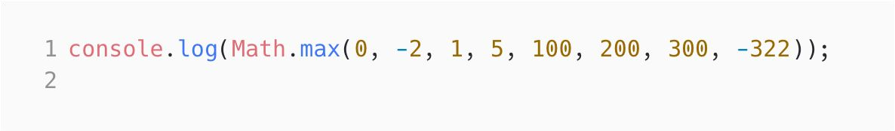
spread-оператор
Передаем много аргументов в функцию. Как?
Notes:
Слайд 6: spread-оператор — проблема
Обратная задача: у вас есть массивы чисел, и нужно передать их элементы как отдельные аргументы в функцию. Например, Math.max() принимает отдельные числа, а не массив.​
javascript
let arr = [1, 5, 3]; Math.max(arr); // NaN — не работает!
Как "развернуть" массив в список аргументов ?​

Slide 7
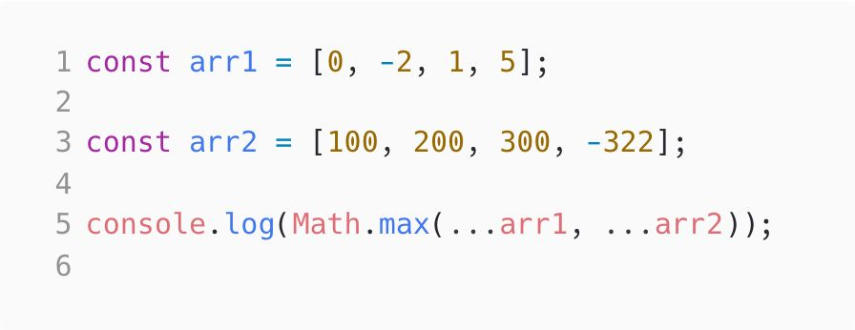
spread-оператор
Notes:
Слайд 7: spread-оператор — решение
Spread-оператор ... разворачивает массив/итерируемый объект в список аргументов.​
javascript
const arr1 = [0, -2, 1, 5]; const arr2 = [100, 200, 300, -322]; console.log(Math.max(...arr1, ...arr2));
Построчно:
Строка 1: Объявляем первый массив с числами.​
Строка 3: Объявляем второй массив.​
Строка 5: ...arr1 разворачивает первый массив в 0, -2, 1, 5, а ...arr2 — второй в 100, 200, 300, -322. Math.max() получает все числа как отдельные аргументы и возвращает максимальное — 300.​
Дополнительные применения spread:
javascript
// Копирование массива let arr = [1, 2, 3]; let arrCopy = [...arr]; // Слияние массивов let merged = [...arr1, ...arr2]; // Клонирование объекта (поверхностное) let obj = {a: 1, b: 2}; let objCopy = {...obj};
Spread создает поверхностные копии, не копируя вложенные объекты по значению.

Slide 8
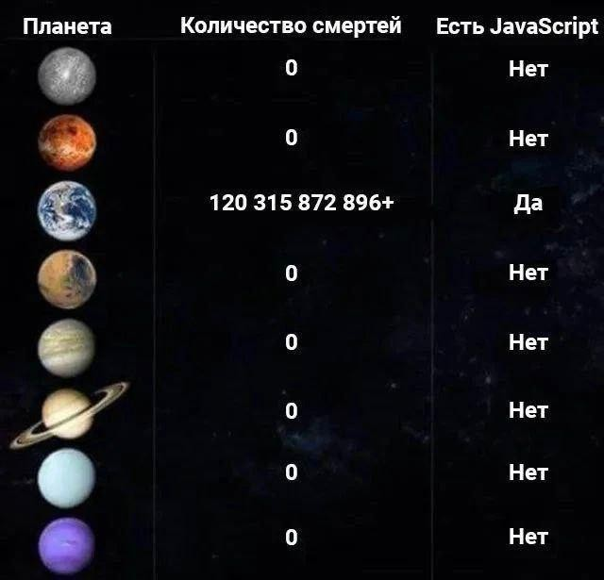
Notes:
Слайд 8: Замыкание — первый пример
Замыкание — способность функции "запоминать" переменные из внешней области видимости, даже после завершения выполнения внешней функции.​
javascript
let name = "John"; function sayHi() { alert("Hi, " + name); } name = "Pete"; sayHi(); // что будет показано: "John" или "Pete"?
Ответ: "Hi, Pete".​
Объяснение: Функция sayHi обращается к переменной name в момент вызова, а не в момент объявления. К моменту вызова name уже изменился на "Pete", поэтому выводится актуальное значение.​

Slide 9
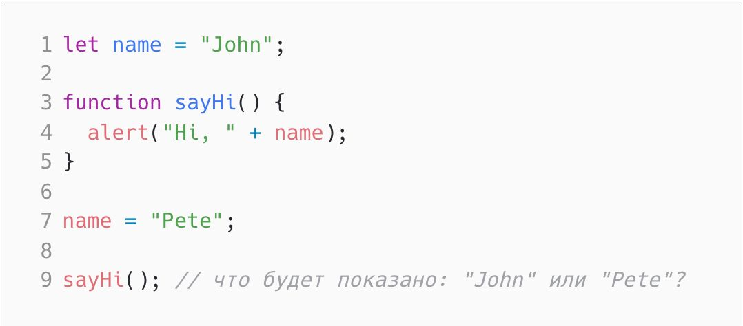
Замыкание
Notes:
Слайд 8: Замыкание — первый пример
Замыкание — способность функции "запоминать" переменные из внешней области видимости, даже после завершения выполнения внешней функции.​
javascript
let name = "John"; function sayHi() { alert("Hi, " + name); } name = "Pete"; sayHi(); // что будет показано: "John" или "Pete"?
Ответ: "Hi, Pete".​
Объяснение: Функция sayHi обращается к переменной name в момент вызова, а не в момент объявления. К моменту вызова name уже изменился на "Pete", поэтому выводится актуальное значение.​

Slide 10
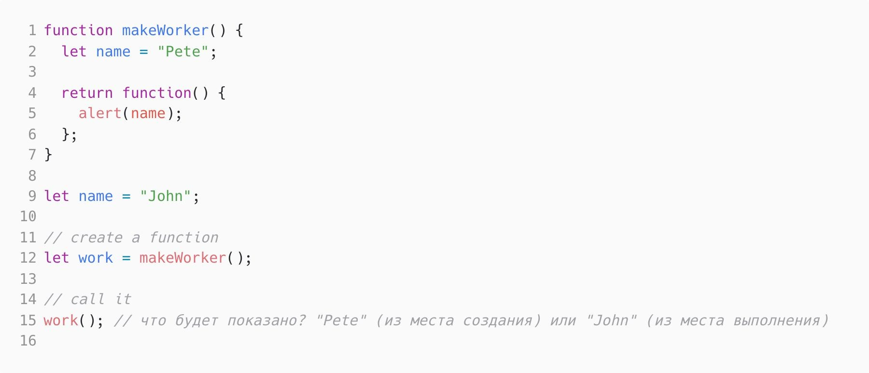
Замыкание
Notes:
Слайд 9: Замыкание — второй пример
Более сложный случай с вложенными функциями:​
javascript
function makeWorker() { let name = "Pete"; return function() { alert(name); }; } let name = "John"; // create a function let work = makeWorker(); // call it work(); // что будет показано? "Pete" (из места создания) или "John" (из места выполнения)
Ответ: "Pete".​
Объяснение: Функция, возвращаемая из makeWorker, замыкается на лексическое окружение места своего создания. Внутри makeWorker существует локальная переменная name = "Pete", и вложенная функция "запоминает" ее. Глобальная переменная name = "John" игнорируется, так как поиск переменных идет сначала в собственном окружении, потом во внешнем (где name = "Pete"), и только потом в глобальном.​

Slide 11
Лексическое окружение
В JavaScript у каждой выполняемой функции, блока кода и скрипта есть связанный с ними внутренний (скрытый) объект, называемый лексическим окружением LexicalEnvironment.
Объект лексического окружения состоит из двух частей:
Environment Record – объект, в котором как свойства хранятся все локальные переменные (а также некоторая другая информация, такая как значение this).
Ссылка на внешнее лексическое окружение – то есть то, которое соответствует коду снаружи (снаружи от текущих фигурных скобок).
Notes:
Слайд 10: Лексическое окружение — определение
Лексическое окружение (Lexical Environment) — внутренний скрытый объект, связанный с каждой выполняемой функцией, блоком кода или скриптом.​
Состоит из двух частей:​
Environment Record — объект, хранящий все локальные переменные как свойства, а также информацию вроде this.​
Ссылка на внешнее лексическое окружение — связь с окружением "снаружи" (родительской функции или глобального контекста).​
Эта структура формирует цепочку областей видимости, по которой JavaScript ищет переменные при обращении к ним.​

Slide 12
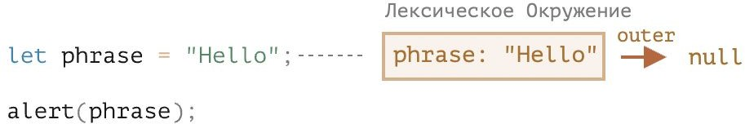
Лексическое окружение
"Переменная" – это просто свойство специального внутреннего объекта: Environment Record. «Получить или изменить переменную», означает, «получить или изменить свойство этого объекта».
На картинке прямоугольник означает Environment Record (хранилище переменных), а стрелка означает ссылку на внешнее окружение. У глобального лексического окружения нет внешнего окружения, так что она указывает на null.
Notes:
Слайд 11: Лексическое окружение — визуализация
"Переменная" — это свойство объекта Environment Record. Получить или изменить переменную означает получить или изменить свойство этого объекта.​
Визуальная схема:
text
┌─────────────────────────────┐ │ Environment Record │ │ (хранилище переменных) │ │ phrase: "Hello" │ │ say: function │ └─────────────────────────────┘ │ ↓ outer (ссылка на внешнее окружение) null (глобальное окружение)
У глобального лексического окружения нет внешнего окружения, поэтому ссылка указывает на null.​

Slide 13
Лексическое окружение
Итого:
Переменная – это свойство специального внутреннего объекта, связанного с текущим выполняющимся блоком/функцией/скриптом.
Работа с переменными – это на самом деле работа со свойствами этого объекта.
Notes:
Слайд 12: Лексическое окружение — итого
Итого:​
Переменная — свойство специального внутреннего объекта, связанного с текущим выполняющимся блоком/функцией/скриптом.​
Работа с переменными — работа со свойствами этого объекта.​
Это объясняет, почему переменные существуют в определенных областях видимости и почему функции могут обращаться к переменным из внешних контекстов.​

Slide 14
Лексическое окружение
В отличие от переменных, объявленных с помощью let, Function Declaration полностью инициализируются не тогда, когда выполнение доходит до них, а раньше, когда создаётся лексическое окружение.
Для верхнеуровневых функций это означает момент, когда скрипт начинает выполнение.
Вот почему мы можем вызвать функцию, объявленную через Function Declaration, до того, как она определена.
Notes:
Слайд 13: Лексическое окружение — Function Declaration
Function Declaration инициализируется полностью в момент создания лексического окружения, еще до выполнения кода.​
javascript
sayHi("John"); // работает! function sayHi(name) { alert(`Hello, ${name}`); }
Для верхнеуровневых функций это происходит, когда скрипт начинает выполнение. Поэтому Function Declaration можно вызывать до ее объявления в коде — это называется hoisting (поднятие).​
Важно: let/const переменные не поднимаются в полностью инициализированном виде, обращение к ним до объявления вызывает ReferenceError.​

Slide 15
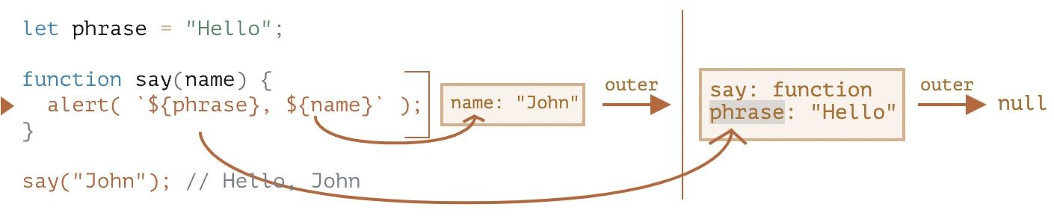
Лексическое окружение
Функция say замыкает на глобальное лексическое окружение, а глобальное лексическое окружение замыкается на null.
Notes:
лайд 14: Лексическое окружение — пример с глобальным окружением
javascript
let phrase = "Hello"; function say(name) { alert(`${phrase}, ${name}`); } say("John"); // Hello, John
Визуализация окружений:
text
При вызове say("John"): ┌─────────────────────────────┐ │ say Environment Record │ │ name: "John" │ │ outer → глобальное │ └─────────────────────────────┘ │ ↓ ┌─────────────────────────────┐ │ Global Environment Record │ │ phrase: "Hello" │ │ say: function │ │ outer → null │ └─────────────────────────────┘
Функция say замыкается на глобальное лексическое окружение, а глобальное — на null. При обращении к phrase внутри say, JavaScript сначала ищет ее в локальном окружении (не находит), затем поднимается по цепочке outer в глобальное окружение и находит phrase = "Hello".​

Slide 16
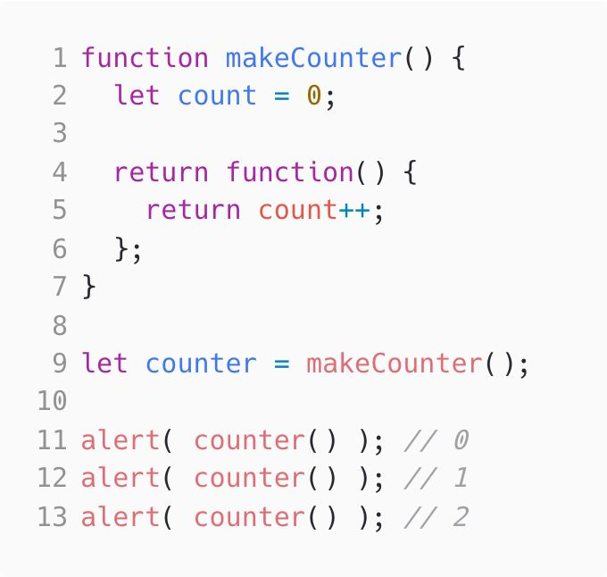
Лексическое окружение
Что тогда происходит с вложенными функциями?
Notes:
Слайд 15: Лексическое окружение — вложенные функции
Что происходит с вложенными функциями ? Они создают дополнительные уровни в цепочке окружений.​
javascript
function makeCounter() { let count = 0; return function() { return count++; }; } let counter = makeCounter(); alert(counter()); // 0 alert(counter()); // 1 alert(counter()); // 2
Вложенная функция "запоминает" окружение makeCounter с переменной count, и каждый вызов counter() обращается к одной и той же переменной count, увеличивая ее.​

Slide 17
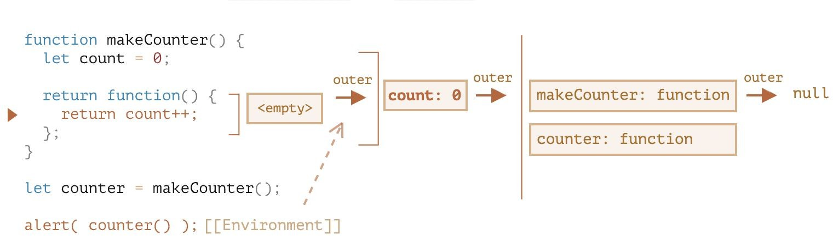
Лексическое окружение
Все функции «при рождении» получают скрытое свойство [[Environment]], которое ссылается на лексическое окружение места, где они были созданы.
Мы ещё не говорили об этом, это то, каким образом функции знают, где они были созданы.
Notes:
Слайд 16: Лексическое окружение — [[Environment]]
Все функции "при рождении" получают скрытое свойство [[Environment]], которое ссылается на лексическое окружение места их создания.​
javascript
function makeCounter() { let count = 0; return function() { return count++; }; } let counter = makeCounter(); alert(counter()); // [[Environment]] хранит ссылку на окружение makeCounter
Это механизм, благодаря которому функции "знают", где они были созданы, и могут обращаться к переменным внешней области видимости даже после завершения выполнения внешней функции.​

Slide 18
Лексическое окружение
Где еще есть лексическое окружение?
Notes:
Слайд 17: Лексическое окружение — где еще есть?
Лексическое окружение существует не только у функций, но и у блоков кода — if, циклов, блоков в фигурных скобках.​

Slide 19
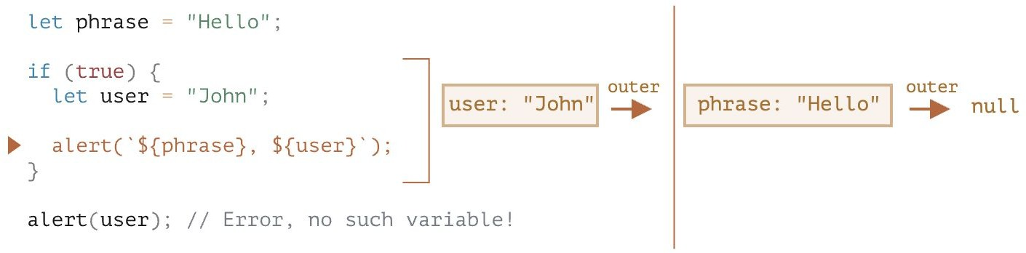
Лексическое окружение
Notes:
Слайд 18: Лексическое окружение — блок if
javascript
let phrase = "Hello"; if (true) { let user = "John"; alert(`${phrase}, ${user}`); } alert(user); // Error, no such variable!
Объяснение:
Переменная user объявлена с let внутри блока if, поэтому она существует только в лексическом окружении этого блока. За пределами блока обращение к user вызывает ошибку.​

Slide 20
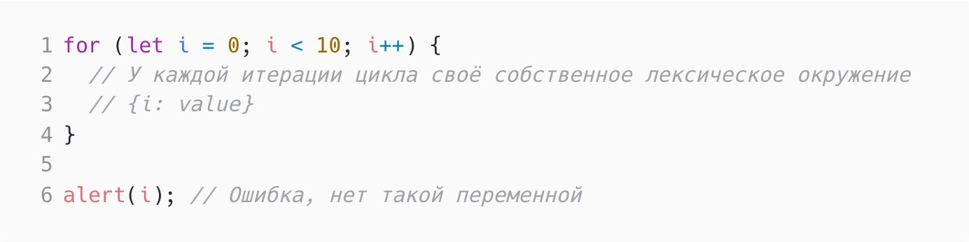
Лексическое окружение
Notes:
Слайд 19: Лексическое окружение — цикл for
javascript
for (let i = 0; i < 10; i++) { // У каждой итерации цикла своё собственное лексическое окружение // {i: value} } alert(i); // Ошибка, нет такой переменной
Важная особенность: каждая итерация цикла for создает свое собственное лексическое окружение с переменной i. Это важно для замыканий в циклах:​
javascript
for (let i = 0; i < 3; i++) { setTimeout(() => console.log(i), 100); } // Выведет: 0, 1, 2 (каждая функция замкнулась на свою переменную i)
Если использовать var вместо let, все замыкания будут ссылаться на одну переменную, и результат будет 3, 3, 3.​

Slide 21
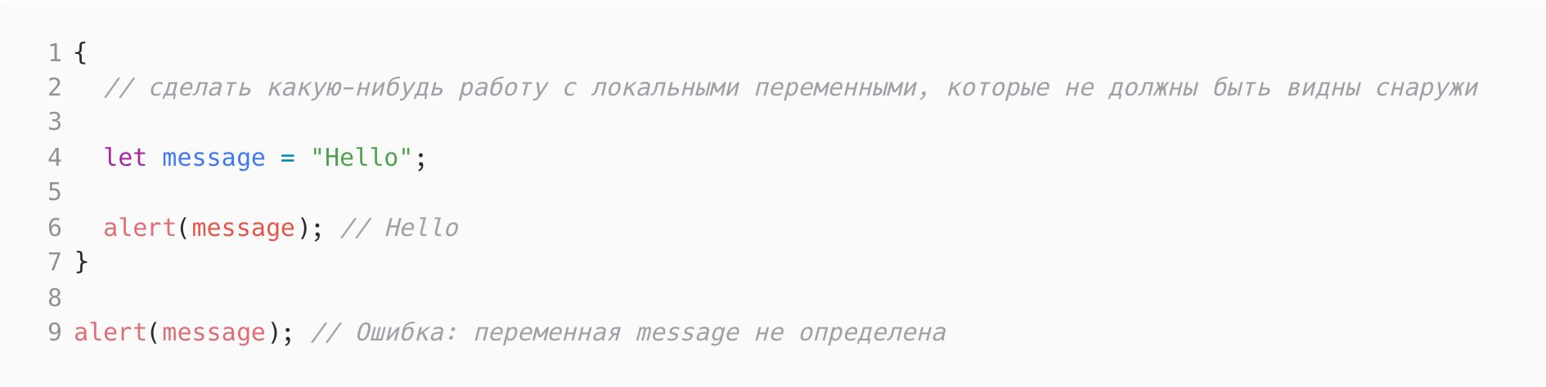
Лексическое окружение
Notes:
Слайд 20: Лексическое окружение — блок в фигурных скобках
javascript
{ // сделать какую-нибудь работу с локальными переменными, // которые не должны быть видны снаружи let message = "Hello"; alert(message); // Hello } alert(message); // Ошибка: переменная message не определена
Произвольный блок в фигурных скобках создает свое лексическое окружение, изолируя переменные от внешней области. Это полезно для предотвращения конфликтов имен и управления областью видимости в сложных скриптах.​

Slide 22
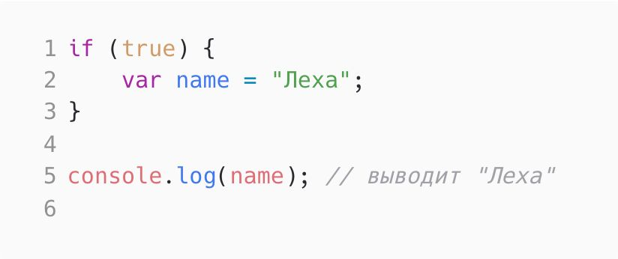
Лексическое окружение
Но так было не всегда…
Notes:
Слайд 21: Лексическое окружение — var (старое поведение)
Но так было не всегда:​
javascript
if (true) { var name = "Леха"; } console.log(name); // выводит "Леха"
Переменная var игнорирует блочную область видимости и видна снаружи блока if. Это одно из основных отличий var от let/const и источник многих багов в старом коде.​

Slide 23
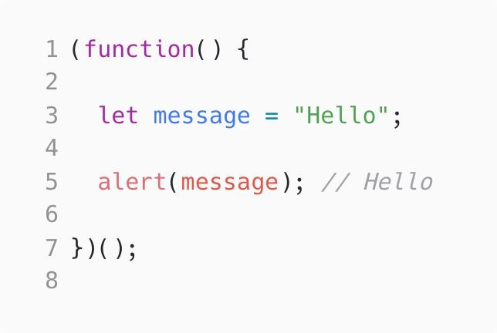
Лексическое окружение
Immediately-Invoked Function Expressions - функция, которая вызывается сразу после ее объявления.
Notes:
Слайд 22: IIFE — Immediately-Invoked Function Expressions
IIFE (Immediately-Invoked Function Expression) — функция, которая вызывается сразу после объявления.​
javascript
(function() { let message = "Hello"; alert(message); })(); alert(message); // Error: message is not defined
Зачем это нужно? В старом коде (до появления let/const) IIFE использовались для создания изолированной области видимости, так как var не имел блочной области. Современный код использует блоки с let/const для той же цели.​

Slide 24
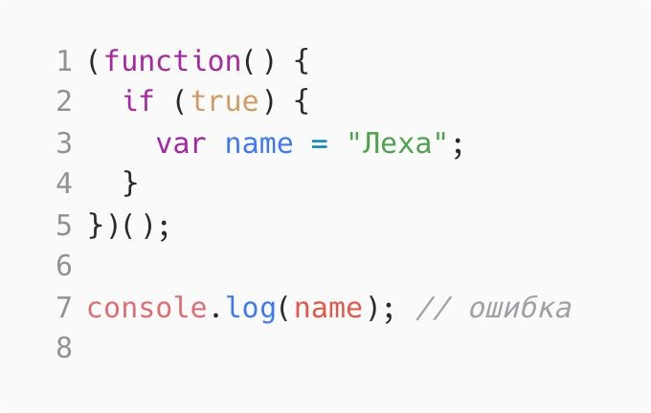
Лексическое окружение
Notes:
Слайд 23: IIFE — варианты синтаксиса
Существует несколько способов записи IIFE:​
javascript
// Вариант 1: скобки вокруг функции (function() { alert("IIFE"); })(); // Вариант 2: скобки вокруг всего выражения (function() { alert("IIFE"); }()); // Вариант 3: с восклицательным знаком !function() { alert("IIFE"); }(); // Вариант 4: с плюсом +function() { alert("IIFE"); }();
Все варианты делают одно и то же — превращают Function Declaration в Function Expression и сразу вызывают ее.​

Slide 25
Объявление переменных для дедушек и дураков
А почему так происходит-то? Потому что старый стандарт и потому-что var!
Существует 2 основных отличия var от let/const:
Переменные var не имеют блочной области видимости, они ограничены, как минимум, телом функции.
Объявления (инициализация) переменных var производится в начале исполнения функции (или скрипта для глобальных переменных).
С первым пунктом понятно (прошлый пример). А второй?
Notes:
Слайд 24: Объявление переменных для дедушек — var vs let/const
Почему var ведет себя странно ? Два основных отличия var от let/const:​
Переменные var не имеют блочной области видимости — они ограничены минимум телом функции, а не блока.​
Объявления переменных var поднимаются (hoisted) в начало функции или скрипта.​
javascript
function example() { console.log(x); // undefined (не ошибка!) var x = 10; console.log(x); // 10 }
JavaScript интерпретирует это как:
javascript
function example() { var x; // объявление поднято наверх console.log(x); // undefined x = 10; // присваивание остается на месте console.log(x); // 10 }
С let/const обращение к переменной до объявления вызовет ReferenceError из-за "временной мертвой зоны" (TDZ).​

Slide 26
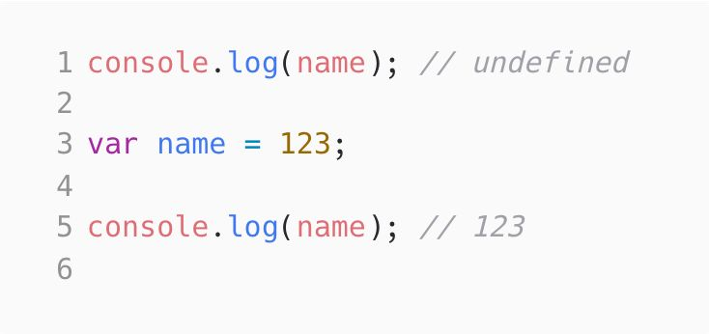
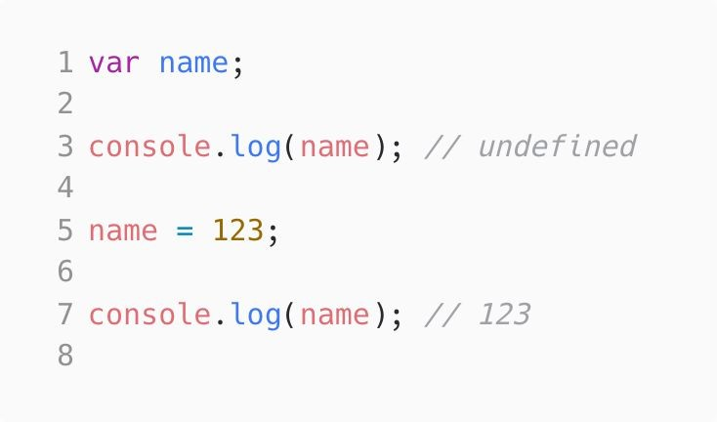
Объявление переменных для дедушек и дураков
Notes:
Слайд 25: Объявление переменных для дедушек — hoisting
Hoisting (поднятие) — механизм JavaScript, при котором объявления переменных и функций перемещаются в начало их области видимости перед выполнением кода.​
javascript
sayHi(); // работает function sayHi() { alert("Hi"); }
Функция поднимается целиком, поэтому вызов до объявления работает.​
javascript
console.log(x); // undefined var x = 5;
Переменная var поднимается, но без инициализации.​
Современная практика: избегайте var и используйте let/const для предсказуемого поведения.​

Slide 27


Slide 28
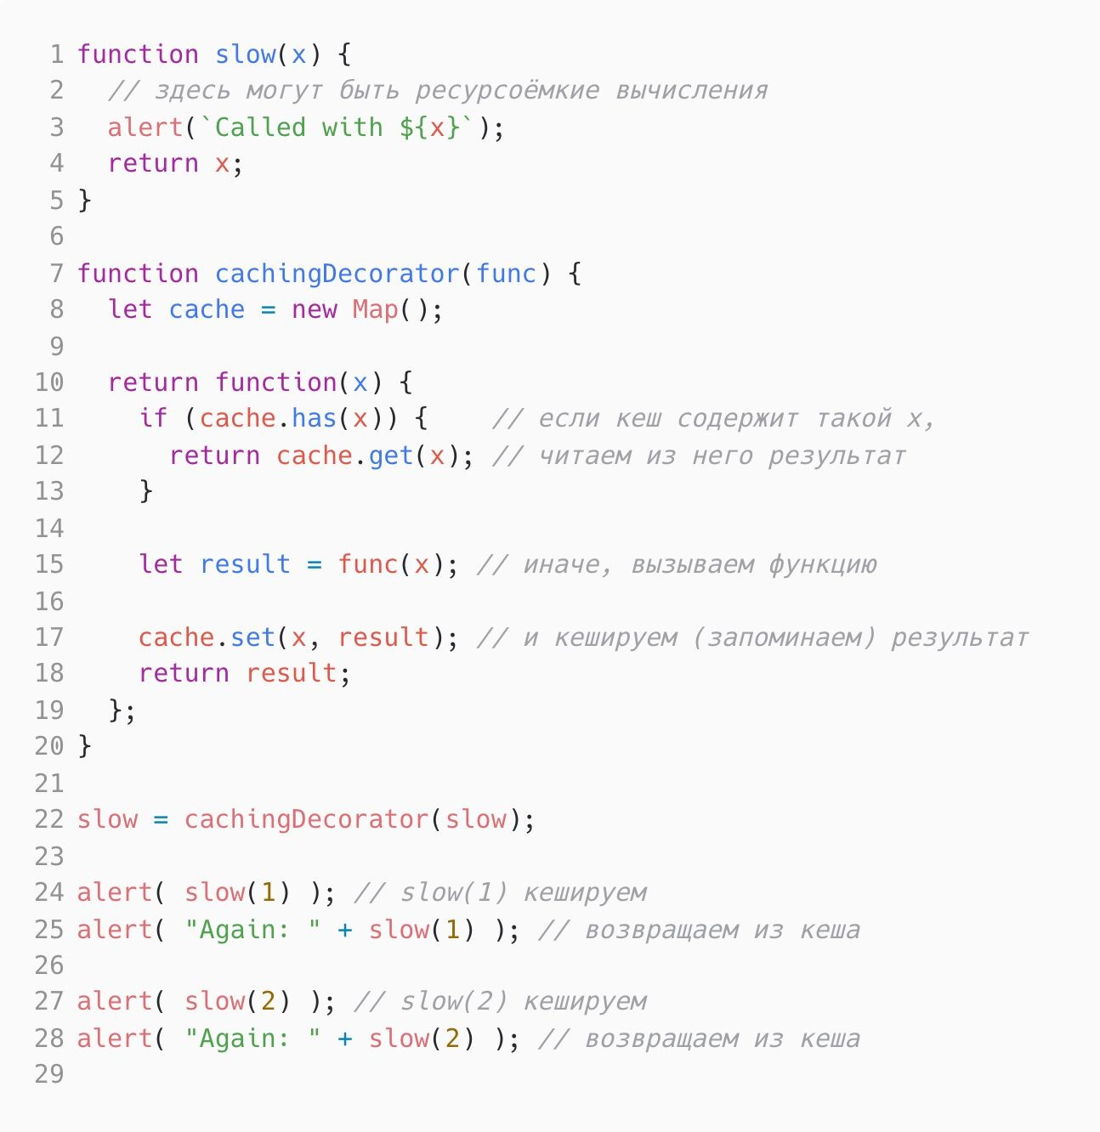
Функция-обертка (декорация)
Notes:
Слайд 26: Функция-обертка (декоратор) — кеширование
Декоратор — функция, которая оборачивает другую функцию и добавляет ей дополнительное поведение.​
Пример: кеширование результатов медленной функции:​
javascript
function slow(x) { // здесь могут быть ресурсоёмкие вычисления alert(`Called with ${x}`); return x; } function cachingDecorator(func) { let cache = new Map(); return function(x) { if (cache.has(x)) { // если кеш содержит x return cache.get(x); // возвращаем из кеша } let result = func(x); // иначе вызываем функцию cache.set(x, result); // кешируем результат return result; }; } slow = cachingDecorator(slow); alert(slow(1)); // slow(1) кешируем alert("Again: " + slow(1)); // возвращаем из кеша alert(slow(2)); // slow(2) кешируем alert("Again: " + slow(2)); // возвращаем из кеша
Построчно:
Строки 7–20: cachingDecorator принимает функцию, создает Map для кеша и возвращает новую функцию-обертку.​
Строка 11: Проверяем, есть ли результат для x в кеше.​
Строка 12: Если есть — возвращаем из кеша, функция func не вызывается.​
Строка 15: Если нет — вызываем оригинальную функцию.​
Строка 17: Сохраняем результат в кеш для будущих вызовов.​
Это демонстрирует паттерн мемоизации — оптимизацию через кеширование.​

Slide 29
Функция-обертка
К сожаления, не работает с методами объектов.
Notes:
Слайд 27: Функция-обертка — проблема с методами
К сожалению, простой декоратор не работает с методами объектов.​
javascript
let worker = { someMethod() { return 1; }, slow(x) { alert("Called with " + x); return x * this.someMethod(); // (*) } }; worker.slow = cachingDecorator(worker.slow); worker.slow(1); // Ошибка: Cannot read property 'someMethod' of undefined
Причина: при вызове обернутой функции теряется контекст this. Обертка вызывает func(x), но не передает ей контекст объекта worker.​

Slide 30
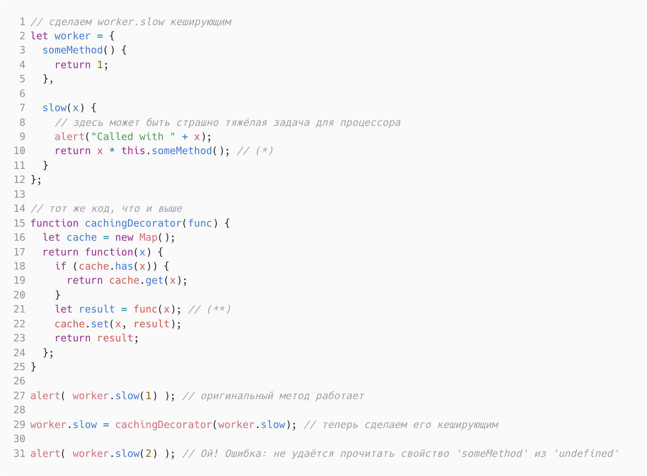
Notes:
Слайд 28: Функция-обертка — потеря контекста
При вызове метода this — это объект перед точкой.​
javascript
worker.slow(1); // this === worker
Но внутри обертки:
javascript
let result = func(x); // вызов без контекста, this === undefined
Чтобы исправить это, нужно явно привязать контекст.​

Slide 31
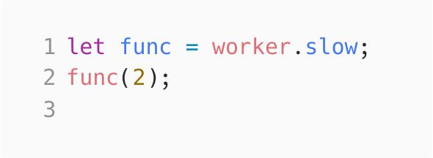
Функция-обертка
“Почему?!” - спросите вы, потеря контекста - скажу я. В коде ниже будет та же ошибка. При вызове метода this — это всегда объект перед точкой.

Slide 32
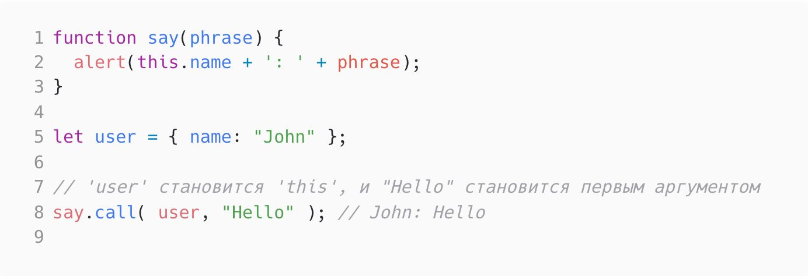
Привязываем контекст
Тогда нам нужно насильно указать функции, с каким контекстом она вызывается.
Notes:
Слайд 29: Привязываем контекст — func.call()
Метод func.call(context, arg1, arg2, ...) вызывает функцию с явно указанным this.​
javascript
function say(phrase) { alert(this.name + ': ' + phrase); } let user = { name: "John" }; // user становится this, "Hello" — первым аргументом say.call(user, "Hello"); // John: Hello
Исправление декоратора:
javascript
function cachingDecorator(func) { let cache = new Map(); return function(x) { if (cache.has(x)) { return cache.get(x); } let result = func.call(this, x); // передаем текущий this cache.set(x, result); return result; }; }
Теперь this передается в оригинальную функцию, и декоратор работает с методами объектов.

Slide 33
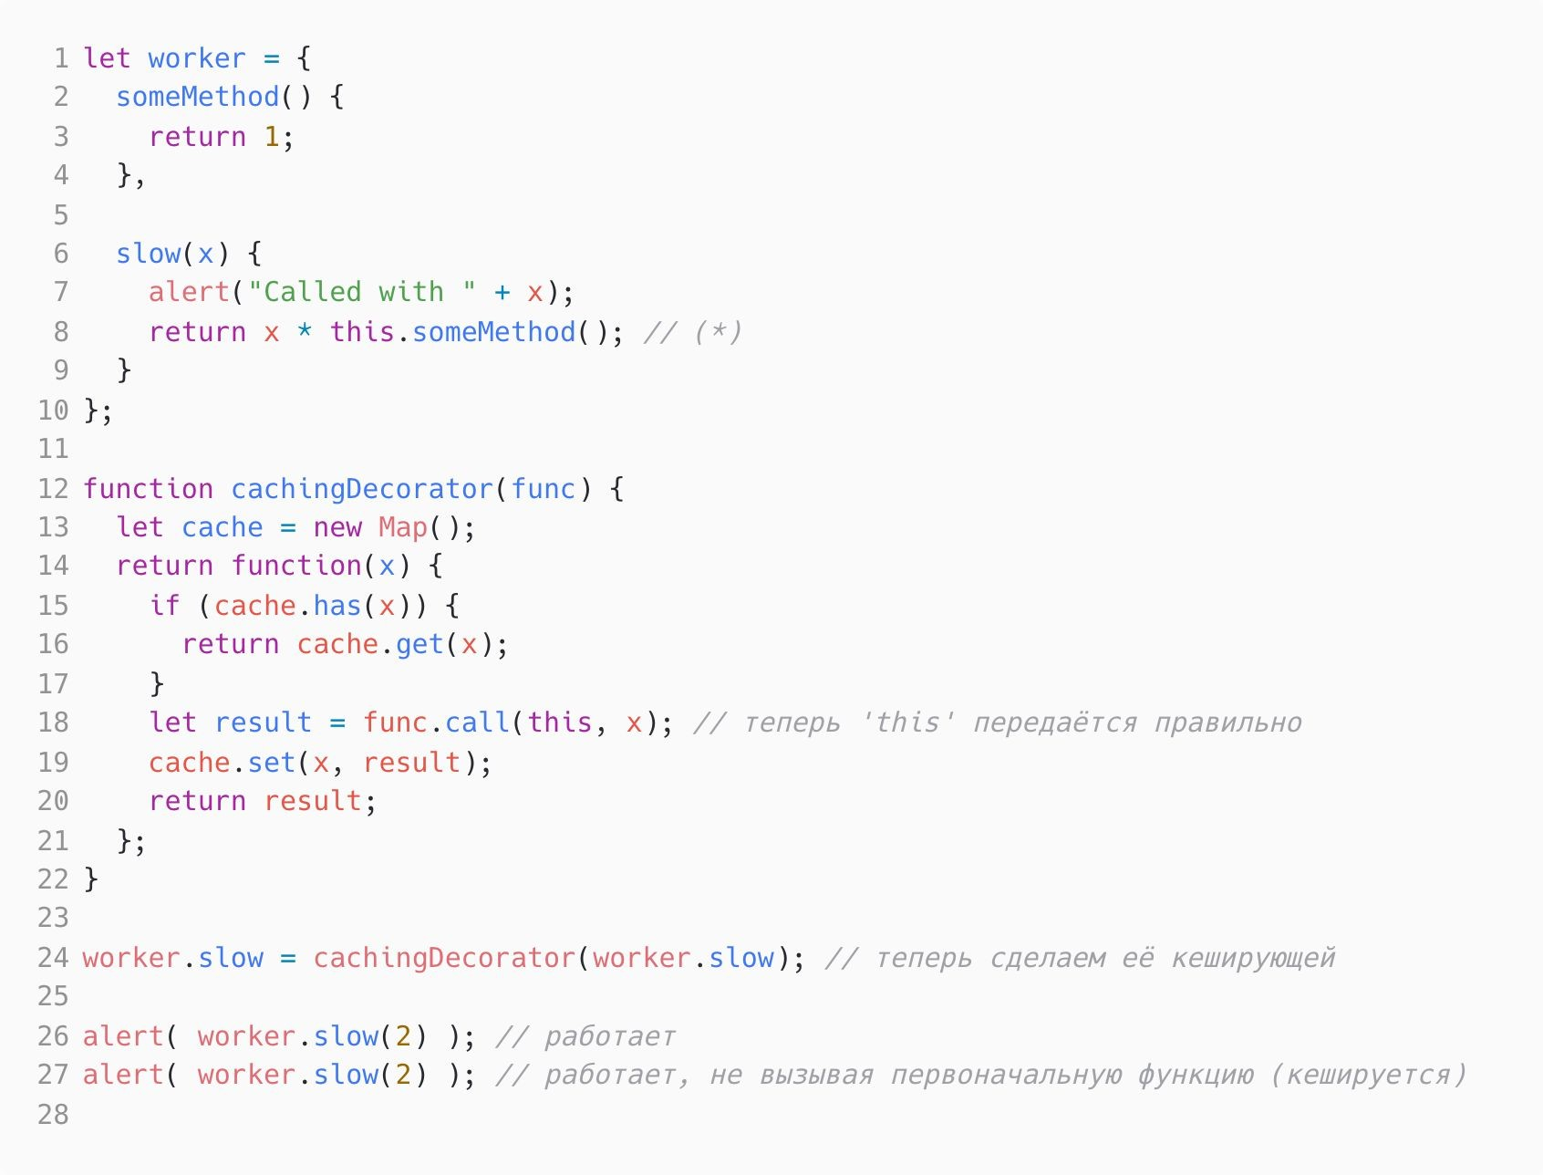
Notes:
Слайд 30: Детально, что произошло
Пошаговое объяснение работы исправленного декоратора:​
После декорации worker.slow становится оберткой function(x) { ... }.​
При выполнении worker.slow(2) обертка получает 2 в качестве аргумента и this = worker (объект перед точкой).​
Внутри обертки, если результат не кеширован, вызывается func.call(this, x), передавая текущий this (= worker) и аргумент (= 2) в оригинальную функцию.​
Таким образом, контекст сохраняется, и метод работает корректно.​

Slide 34
Детально, что произошло
После декорации worker.slow становится обернут в function (x) {
... }.
Так что при выполнении worker.slow(2) обёртка получает 2 в качестве аргумента и this=worker (так как это объект перед точкой).
Внутри обёртки, если результат ещё не кеширован, func.call(this, x) передаёт текущий this (=worker) и текущий аргумент (=2) в оригинальную функцию.

Slide 35
Как еще привязать контекст?
func.apply(context, []) - то же, что и call, только принимает аргументы массивом
func.bind(context) - возвращает функцию, к которой привязан контекс, но не вызывает ее (пример дальше)
Notes:
Слайд 31: Как еще привязать контекст — apply и bind
Кроме call, существуют еще два метода для работы с контекстом:​
func.apply(context, []) — аналог call, но принимает аргументы массивом, а не списком.​
javascript
function say(phrase, who) { alert(`${this.name}: ${phrase}, ${who}`); } let user = { name: "John" }; say.call(user, "Hello", "Pete"); // John: Hello, Pete say.apply(user, ["Hello", "Pete"]); // John: Hello, Pete
func.bind(context) — возвращает новую функцию с привязанным контекстом, но не вызывает ее сразу.​
javascript
let boundFunc = say.bind(user); boundFunc("Hello", "Pete"); // John: Hello, Pete
Разница: call/apply вызывают функцию немедленно, bind создает "привязанную" версию для будущих вызовов.​

Slide 36
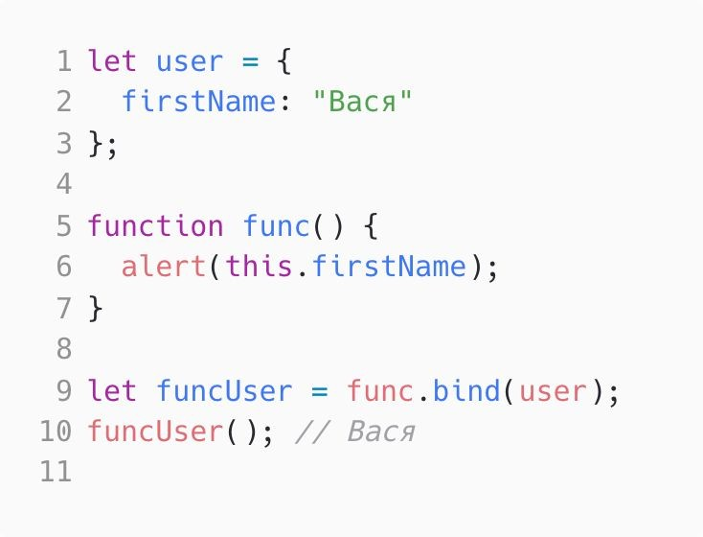
Как еще привязать контекст?
Notes:
Слайд 32: bind — создание привязанной функции
Пример использования bind для создания функции с фиксированным контекстом:​
javascript
let user = { firstName: "Вася" }; function func() { alert(this.firstName); } let funcUser = func.bind(user); funcUser(); // Вася
Построчно:
Строка 1–3: Создаем объект user с полем firstName.​
Строка 5–7: Объявляем функцию func, которая использует this.firstName.​
Строка 9: func.bind(user) создает новую функцию funcUser, где this всегда равен user.​
Строка 10: При вызове funcUser() внутри нее this === user, поэтому выводится "Вася".​
Важно: bind создает новую функцию, исходная func остается без изменений

Slide 37
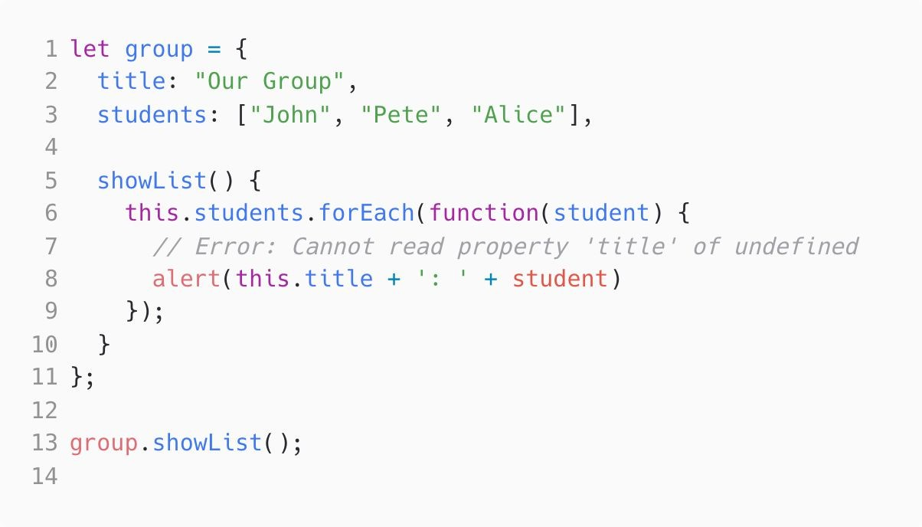
Как еще привязать контекст?
Notes:
Слайд 33: bind — проблема потери контекста в forEach
Классическая проблема с потерей контекста в колбэках:​
javascript
let group = { title: "Our Group", students: ["John", "Pete", "Alice"], showList() { this.students.forEach(function(student) { // Error: Cannot read property 'title' of undefined alert(this.title + ': ' + student); }); } }; group.showList();
Причина ошибки: Колбэк-функция в forEach вызывается без контекста (как обычная функция), поэтому this === undefined в строгом режиме.​
Решение 1 — bind:
javascript
this.students.forEach(function(student) { alert(this.title + ': ' + student); }.bind(this));
Решение 2 — стрелочная функция (слайд 34).

Slide 38
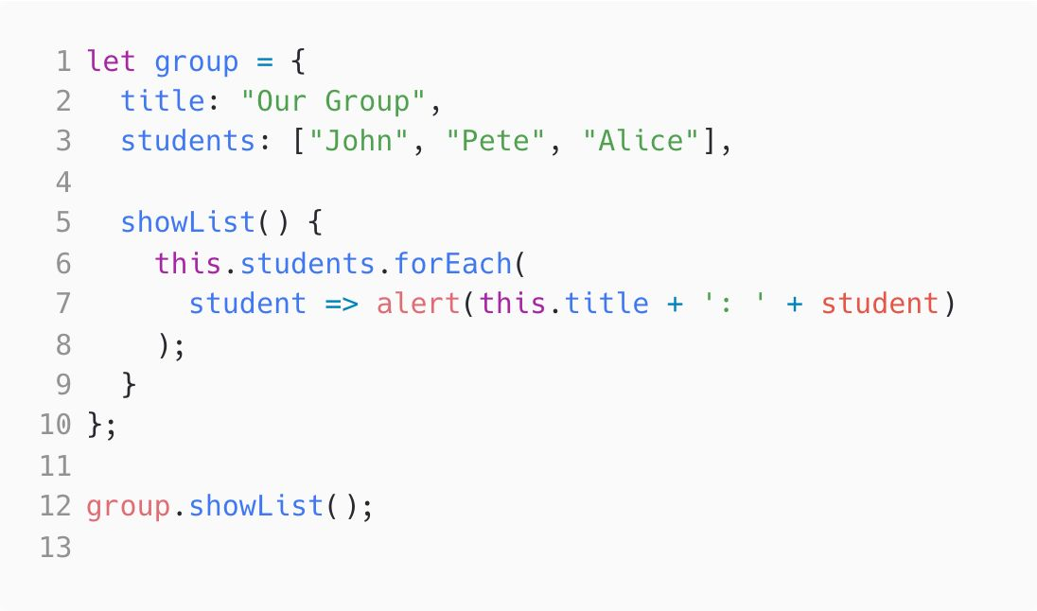
Как еще привязать контекст?
Notes:
Слайд 34: Стрелочные функции и контекст
Стрелочные функции не имеют собственного this — они берут его из внешнего лексического окружения.​
javascript
let group = { title: "Our Group", students: ["John", "Pete", "Alice"], showList() { this.students.forEach( student => alert(this.title + ': ' + student) ); } }; group.showList();
Почему работает: Стрелочная функция student => ... не создает свой this, а использует this из метода showList, где this === group.​
Вывод: для колбэков используйте стрелочные функции, если нужен доступ к внешнему this.​

Slide 39
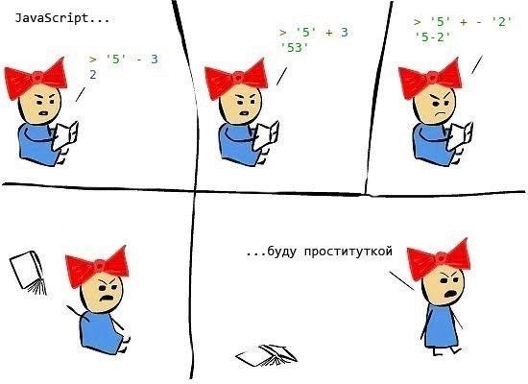

Slide 40
Прототипы, наследование
Подробнее тут https://learn.javascript.ru/prototypes
Notes:
Слайд 35: Прототипы, наследование — введение
Переходим к разделу о прототипном наследовании в JavaScript. В JavaScript объекты могут наследовать свойства и методы от других объектов через механизм прототипов.​

Slide 41
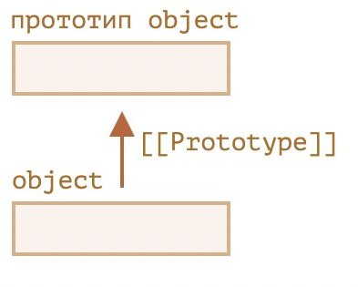
[[Prototype]]
В JavaScript объекты имеют специальное скрытое свойство [[Prototype]] (так оно названо в спецификации), которое либо равно null, либо ссылается на другой объект. Этот объект называется «прототип»
Notes:
Слайд 36: [[Prototype]] — скрытое свойство
В JavaScript объекты имеют специальное скрытое свойство [[Prototype]], которое либо равно null, либо ссылается на другой объект, называемый прототипом.​
text
┌──────────────┐ │ object │ │ │ │ [[Prototype]]│ ─────> ┌──────────────┐ └──────────────┘ │ prototype │ └──────────────┘
Это внутреннее свойство недоступно напрямую, но к нему можно обратиться через __proto__ (устаревший способ) или Object.getPrototypeOf() (современный).​

Slide 42
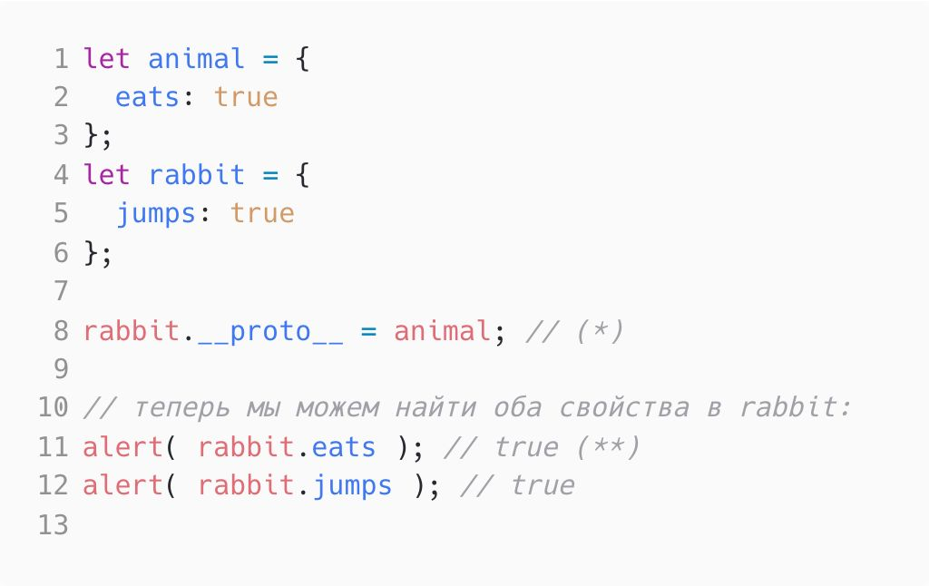
Прототипное наследование
Когда мы хотим прочитать свойство из object, а оно отсутствует, JavaScript автоматически берёт его из прототипа. Можно задать через proto .
Notes:
Слайд 37: Прототипное наследование — пример
Когда мы хотим прочитать свойство из объекта, а оно отсутствует, JavaScript автоматически ищет его в прототипе.​
javascript
let animal = { eats: true }; let rabbit = { jumps: true }; rabbit.__proto__ = animal; // (*) // теперь можем найти оба свойства в rabbit: alert(rabbit.eats); // true (**) alert(rabbit.jumps); // true
Построчно:
Строки 1–3: Создаем объект animal со свойством eats.​
Строки 5–7: Создаем объект rabbit со свойством jumps.​
Строка 9: Устанавливаем animal прототипом для rabbit через __proto__.​
Строка 12: При обращении к rabbit.eats JavaScript не находит это свойство в самом rabbit, поэтому ищет в прототипе animal и находит true.​
Строка 13: rabbit.jumps находится в самом объекте, поэтому возвращается true.​
Важно: __proto__ — устаревший способ, в современном коде используйте Object.setPrototypeOf() и Object.getPrototypeOf().​

Slide 43
Прототипное наследование
Когда мы хотим прочитать свойство из object, а оно отсутствует, JavaScript автоматически берёт его из прототипа. Можно задать через proto .
Обход прототипов происходит от самого дочернего, вниз к родительским.
Notes:
Слайд 38: Прототипное наследование — цепочка прототипов
Прототипы могут образовывать цепочку: объект наследует от прототипа, который в свою очередь наследует от своего прототипа, и так далее.​
javascript
let animal = { eats: true, walk() { alert("Animal walks"); } }; let rabbit = { jumps: true, __proto__: animal }; let longEar = { earLength: 10, __proto__: rabbit }; // walk берется из цепочки прототипов longEar.walk(); // Animal walks alert(longEar.jumps); // true (из rabbit)
Поиск свойства происходит от самого дочернего объекта вверх по цепочке прототипов, пока свойство не будет найдено или цепочка не закончится (null).​

Slide 44
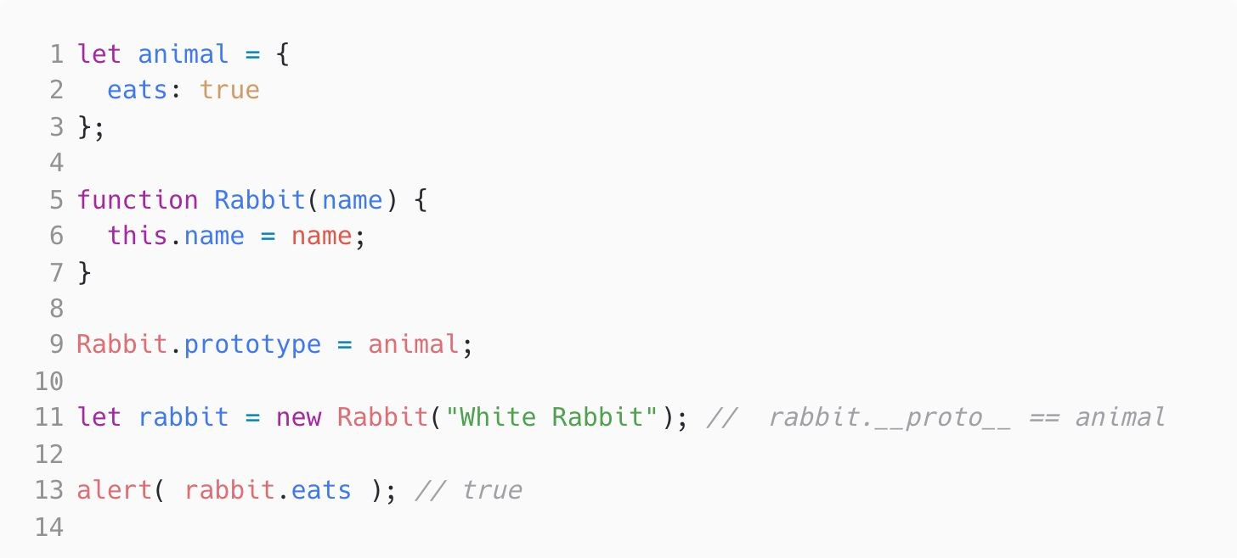
F.prototype
Если в F.prototype содержится объект, оператор new устанавливает его в качестве [[Prototype]] для нового объекта.
Notes:
Слайд 39: F.prototype — установка прототипа через конструктор
Если в свойстве F.prototype функции-конструктора содержится объект, оператор new устанавливает его в качестве [[Prototype]] для нового объекта.​
javascript
let animal = { eats: true }; function Rabbit(name) { this.name = name; } Rabbit.prototype = animal; let rabbit = new Rabbit("White Rabbit"); // rabbit.__proto__ == animal alert(rabbit.eats); // true
Построчно:
Строки 1–3: Создаем объект animal.​
Строки 5–7: Объявляем функцию-конструктор Rabbit.​
Строка 9: Устанавливаем animal в свойство prototype функции Rabbit.​
Строка 11: При создании объекта через new Rabbit(...) его прототипом становится Rabbit.prototype, то есть animal.​
Строка 13: Свойство eats берется из прототипа.​
Слайд 40: F.prototype — буквальное объяснение
Установка Rabbit.prototype = animal буквально говорит интерпретатору: "При создании объекта через new Rabbit() запиши ему animal в [[Prototype]]".​
Это основной механизм наследования в JavaScript до появления классов ES6.​

Slide 45
F.prototype
На прошлом слайде установка Rabbit.prototype = animal буквально говорит интерпретатору следующее: "При создании объекта через new Rabbit() запиши ему animal в [[Prototype]]".
Notes:
лайд 41: prototype по умолчанию — constructor
У каждой функции по умолчанию уже есть свойство prototype — объект с единственным свойством constructor, которое ссылается на саму функцию-конструктор.​
javascript
function Rabbit() {} // по умолчанию: // Rabbit.prototype = { constructor: Rabbit } alert(Rabbit.prototype.constructor == Rabbit); // true let rabbit = new Rabbit(); // наследует от {constructor: Rabbit} alert(rabbit.constructor == Rabbit); // true (свойство получено из прототипа)
Построчно:
Строка 1: При объявлении функции автоматически создается Rabbit.prototype = { constructor: Rabbit }.​
Строка 5: Свойство constructor прототипа указывает на функцию Rabbit.​
Строка 7: Создаем объект через new, он наследует прототип.​
Строка 9: Свойство constructor доступно через цепочку прототипов.​
Это полезно, чтобы узнать, какой конструктор использовался для создания объекта.​

Slide 46
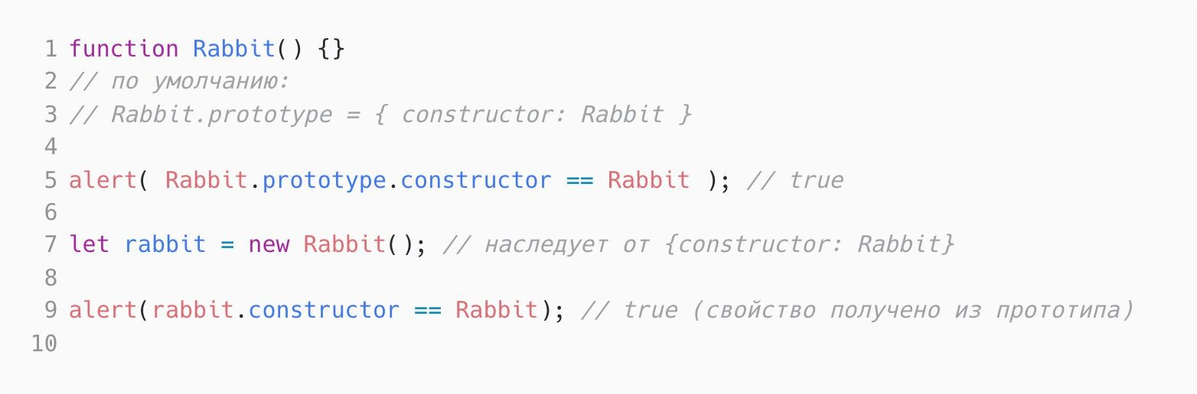
prototype по-умолчанию
У каждой функции по умолчанию уже есть свойство prototype.
По умолчанию prototype – объект с единственным свойством constructor, которое ссылается на функцию-конструктор.
Notes:
лайд 41: prototype по умолчанию — constructor
У каждой функции по умолчанию уже есть свойство prototype — объект с единственным свойством constructor, которое ссылается на саму функцию-конструктор.​
javascript
function Rabbit() {} // по умолчанию: // Rabbit.prototype = { constructor: Rabbit } alert(Rabbit.prototype.constructor == Rabbit); // true let rabbit = new Rabbit(); // наследует от {constructor: Rabbit} alert(rabbit.constructor == Rabbit); // true (свойство получено из прототипа)
Построчно:
Строка 1: При объявлении функции автоматически создается Rabbit.prototype = { constructor: Rabbit }.​
Строка 5: Свойство constructor прототипа указывает на функцию Rabbit.​
Строка 7: Создаем объект через new, он наследует прототип.​
Строка 9: Свойство constructor доступно через цепочку прототипов.​
Это полезно, чтобы узнать, какой конструктор использовался для создания объекта.​

Slide 47
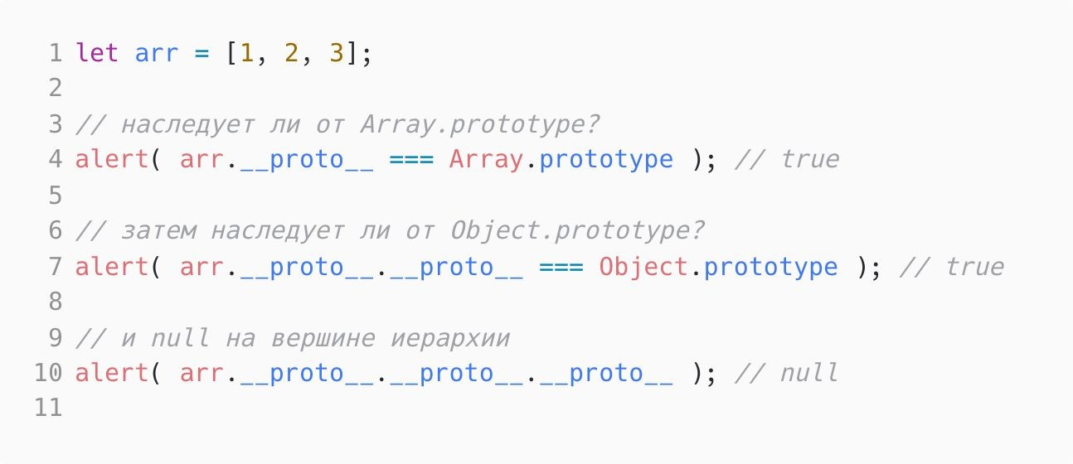
Встроенные прототипы
Notes:
Слайд 42: Встроенные прототипы — массивы
Все встроенные типы данных JavaScript используют прототипное наследование.​
javascript
let arr = [1, 2, 3]; // наследует ли от Array.prototype? alert(arr.__proto__ === Array.prototype); // true // затем наследует ли от Object.prototype? alert(arr.__proto__.__proto__ === Object.prototype); // true // и null на вершине иерархии alert(arr.__proto__.__proto__.__proto__); // null
Цепочка прототипов для массива:
text
[1, 2, 3] → Array.prototype (методы slice, push, map и т.д.) → Object.prototype (методы toString, hasOwnProperty) → null
Поэтому массивы имеют доступ и к методам массивов, и к методам объектов.​

Slide 48
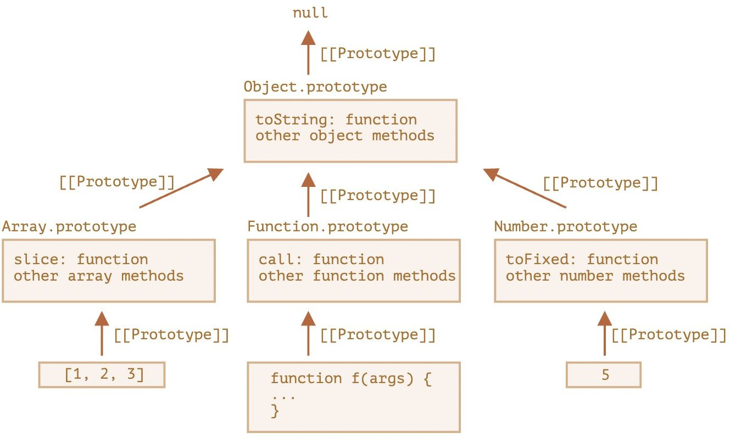
Встроенные прототипы
Notes:
Слайд 43: Встроенные прототипы — визуализация
Схема иерархии прототипов встроенных типов:​
text
null ↑ Object.prototype (toString, etc.) ↑ ┌────────────┼────────────┬────────────┐ │ │ │ │ Array.prototype Function Number.prototype String.prototype (slice, push) .prototype (toFixed, etc.) (slice, etc.) ↑ (call, bind) ↑ ↑ │ │ │ [1, 2, 3] 5 "hello"
Все типы в итоге наследуют от Object.prototype, поэтому у всех есть методы вроде toString().​

Slide 49
Продвинутые классы
Подробнее тут https://learn.javascript.ru/classes
Notes:
Слайд 44: Продвинутые классы — введение
Переходим к более глубокому изучению классов в JavaScript. Классы — это синтаксический сахар над прототипным наследованием, делающий код более читаемым и структурированным.​

Slide 50
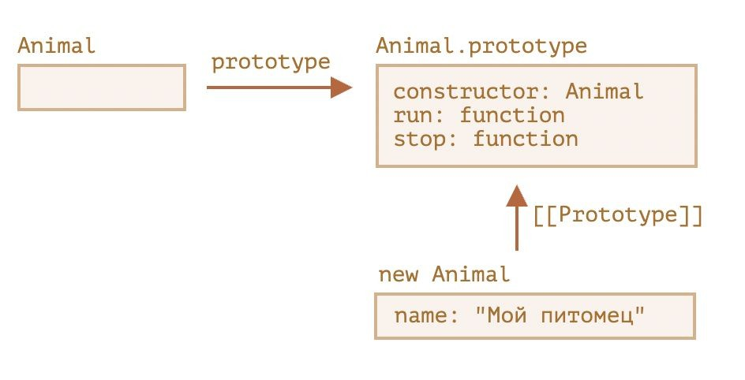
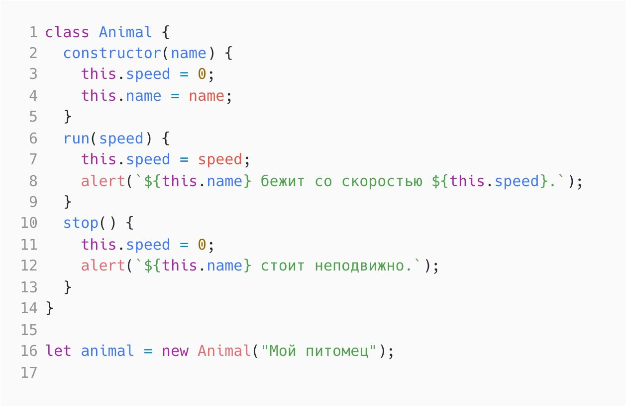
Сразу к наследованию
Notes:
Слайд 45: Наследование классов — extends
Класс может наследовать от другого класса с помощью ключевого слова extends.​
javascript
class Animal { constructor(name) { this.speed = 0; this.name = name; } run(speed) { this.speed = speed; alert(`${this.name} бежит со скоростью ${this.speed}.`); } stop() { this.speed = 0; alert(`${this.name} стоит неподвижно.`); } } let animal = new Animal("Мой питомец");
Визуализация структуры:
text
Animal (функция-конструктор) ↓ prototype Animal.prototype - constructor: Animal - run: function - stop: function ↑ [[Prototype]] new Animal - name: "Мой питомец" - speed: 0
Класс Animal определяет базовую функциональность, которую затем наследует класс Rabbit через extends.​

Slide 51
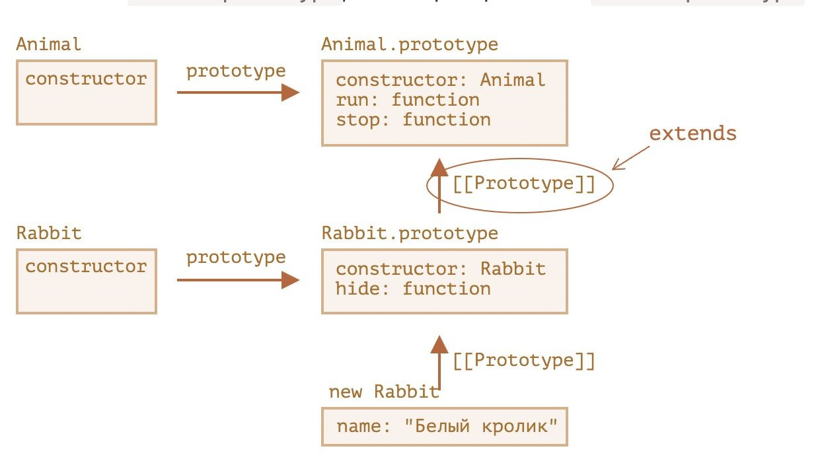
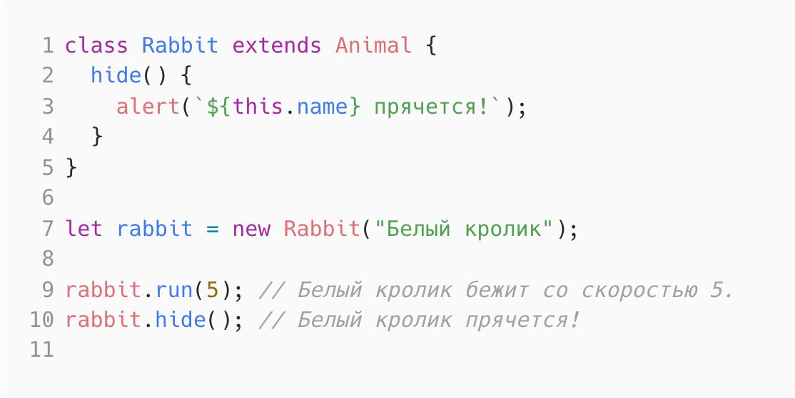
Сразу к наследованию

Slide 52
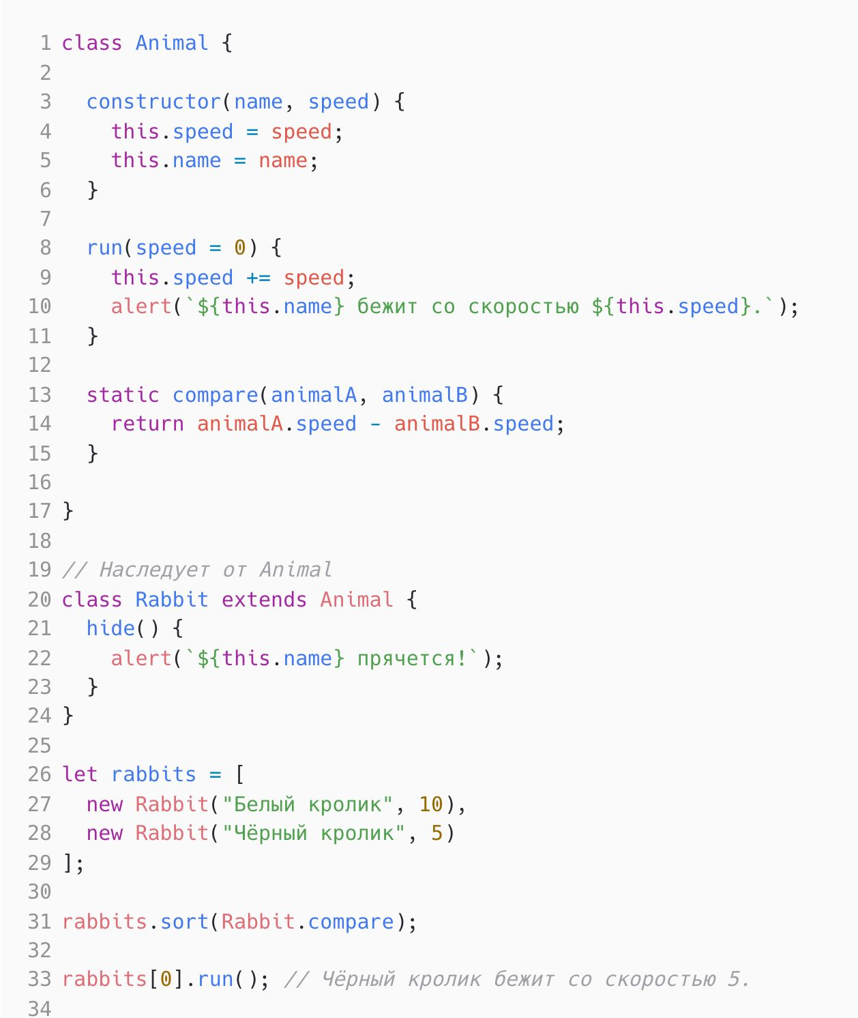
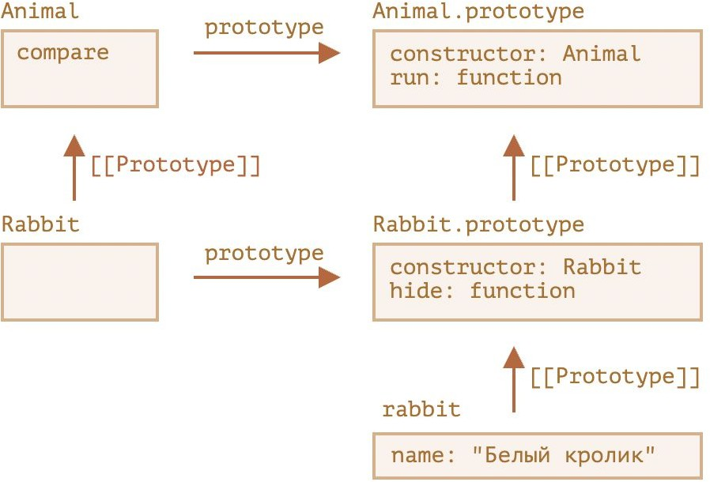
А статические методы?
Так что Rabbit extends Animal создаёт две ссылки на прототип: функция Rabbit прототипно наследует от функции Animal, Rabbit.prototype прототипно наследует от Animal.prototype.

Slide 53
Я ничего не понял
Это нормально!!!
Как правило мы редко сталкиваемся с этим на работе или учебе. Эта информация нужна для более комплексного понимания того, как устроен javascript (ну и на собеседованиях спрашивают).

Slide 54
Я люблю JavaScript

Slide 55
Модули
Подробнее тут https://learn.javascript.ru/modules

Slide 56
Модули
AMD - одна из самых старых модульных систем, изначально реализована библиотекой require.js.
CommonJS – модульная система, созданная для сервера Node.js.
UMD - ещё одна модульная система, предлагается как универсальная, совместима с AMD и CommonJS.

Slide 57
Модули (ESM)
Модуль – это просто файл. Один скрипт – это один модуль.
Модули могут загружать друг друга и использовать директивы export и import, чтобы обмениваться функциональностью, вызывать функции одного модуля из другого:
export отмечает переменные и функции, которые должны быть доступны вне текущего модуля
import позволяет импортировать функциональность других модулей

Slide 58
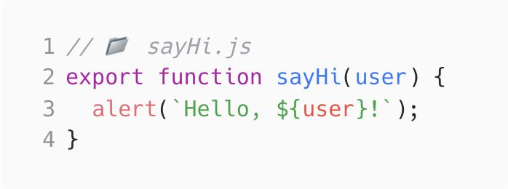
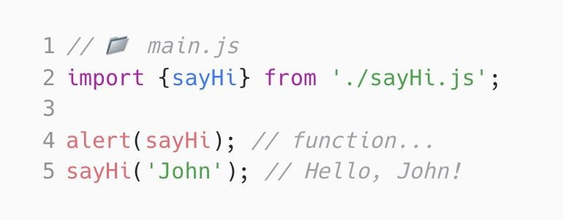
Модули (импорты, экспорты)

Slide 59
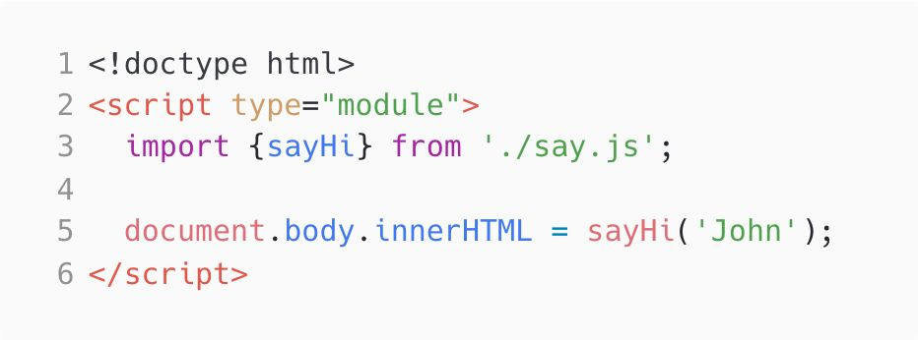
Модули (браузер)

Slide 60
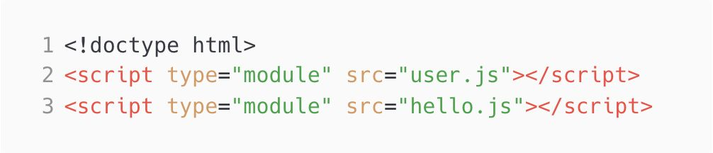
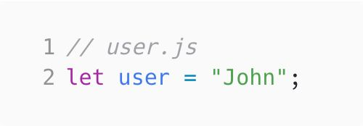
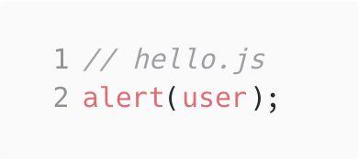
Модули (область видимости)

Slide 61
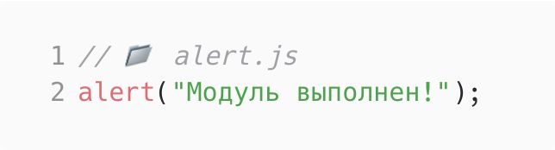
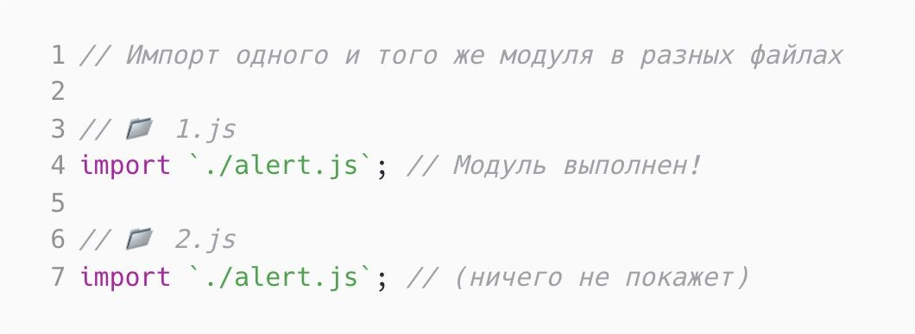
Модули (выполняется 1 раз)

Slide 62
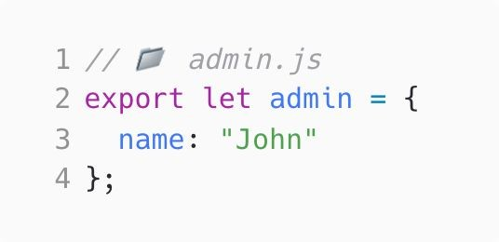

Модули (выполняется 1 раз)

Slide 63

Модули (“голые” модули)

Slide 64

Модули (export)

Slide 65

Модули (export)

Slide 66

Модули (import)

Slide 67

Модули (import)

Slide 68


Модули (export, import as)

Slide 69


Модули (export default)

Slide 70

Модули (export default)

Slide 71

Модули (re-export)

Slide 72


Модули (dynamic import)

Slide 73
Обработка ошибок
Подробнее тут https://learn.javascript.ru/error-handling

Slide 74

Ошибка (try catch)

Slide 75

Ошибка (try catch)

Slide 76

Ошибка (try catch)

Slide 77

Ошибка (try catch)

Slide 78

Ошибка (try catch finally)

Slide 79

Ошибка (объект ошибки)
name - имя ошибки.
message – сообщение ошибки.
stack - текущий стек вызова.

Slide 80

Ошибка (генерация ошибок)

Slide 81

Ошибка (пользовательские ошибки)

Slide 82

Ошибка (пользовательские ошибки)

Slide 83

Ошибка (пользовательские ошибки)

Slide 84
Регулярные выражения
Подробнее тут https://learn.javascript.ru/regular-expressions

Slide 85

Регулярные выражения

Slide 86

Регулярные выражения (str.match)

Slide 87

Регулярные выражения (str.replace)

Slide 88

Регулярные выражения (regexp.test)

Slide 89
События
Подробнее тут https://learn.javascript.ru/events

Slide 90
События
События мыши:
click – происходит, когда кликнули на элемент левой кнопкой мыши (на устройствах с сенсорными экранами оно происходит при касании).
contextmenu – происходит, когда кликнули на элемент правой кнопкой мыши.
mouseover / mouseout – когда мышь наводится на / покидает элемент.
mousedown / mouseup – когда нажали / отжали кнопку мыши на элементе.
mousemove – при движении мыши.
События на элементах управления:
submit – пользователь отправил форму <form>.
focus – пользователь фокусируется на элементе, например нажимает на <input>.
Клавиатурные события:
keydown и keyup – когда пользователь нажимает / отпускает клавишу.

Slide 91

События (обработчики)

Slide 92

События (обработчики)

Slide 93

События (объект события)
event.type - тип события.
event.currentTarget – элемент, на котором сработал обработчик.
event.clientX / event.clientY - координаты курсора.

Slide 94

События

Slide 95

События (всплытие и погружение)

Slide 96

События (всплытие и погружение)
Клик по внутреннему <p> вызовет обработчик onclick:
Сначала на самом <p>.
Потом на внешнем <div>.
Затем на внешнем <form>.
И так далее вверх по цепочке до самого document.

Slide 97

События (всплытие и погружение)

Slide 98


События (всплытие и погружение)

Slide 99

События (всплытие и погружение)

Slide 100

События (по умолчанию)

Slide 101


События (пользовательские события)

